Slide 1
ỦY BAN NHÂN DÂN QUẬN LONG BIÊN
TRƯỜNG TIỂU HỌC ĐÔ THỊ VIỆT HƯNG
BÀI GIẢNG ĐIỆN TỬ
KHỐI 3
MÔN: CÔNG NGHỆ

Slide 2
2. Gấp máy bay.
a) Yêu cầu của sản phẩm
Hãy nêu yêu cầu của sản phẩm ở hình dưới đây?
Yêu cầu của sản phẩm:
+ Có thể bay được.
+ Nếp gấp thẳng, phẳng.

Slide 3
2. Gấp máy bay.
Thảo luận nhóm 2
b) Chuẩn bị vật liệu
Theo em để gấp được máy bay giấy cần vật liệu gì?
Vật liệu gấp máy bay giấy: Giấy thủ công các màu hoặc giấy trắng.

Slide 4
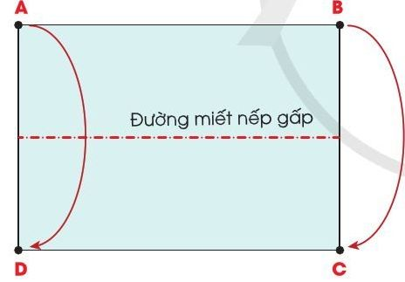
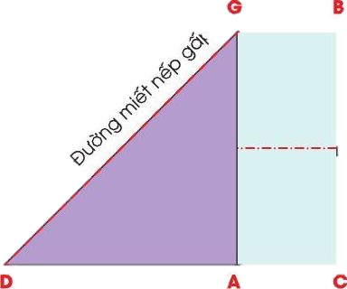
2. Gấp máy bay.
c) Quy trình thực hiện
Các em cùng thực hiện gấp máy bay theo các bước dưới đây:
Gấp đôi tờ giấy hình chữ nhật.
Miết nếp gấp và mở ra
2. Gấp chéo tờ giấy, miết nép gấp và mở ra. Làm tương tự ở nửa kia.

Slide 5
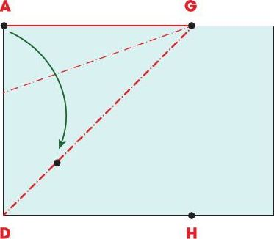
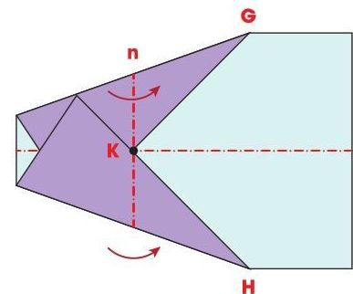
2. Gấp máy bay.
c) Quy trình thực hiện
Các em cùng thực hiện gấp máy bay theo các bước dưới đây:
3. Tại điểm GA trùng với GD. Làm tương tự ở nửa kia.
4. Gấp theo đường nét đứt n như hình vẽ.

Slide 6
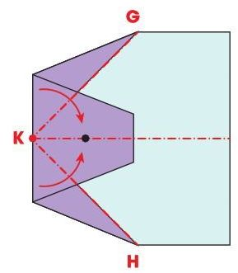
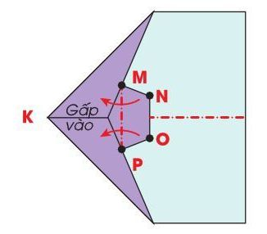
2. Gấp máy bay.
c) Quy trình thực hiện
Các em cùng thực hiện gấp máy bay theo các bước dưới đây:
5. Gấp theo đường nét đứt KG và KH
6. Gấp theo đường nét đứt MP

Slide 7
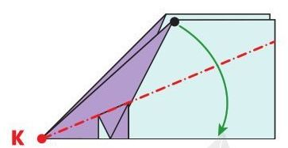
2. Gấp máy bay.
c) Quy trình thực hiện
Các em cùng thực hiện gấp máy bay theo các bước dưới đây:
7. Gấp hai nửa ra ngoài. Gấp hai cánh vào để tạo sản phẩm hoàn chỉnh.

Slide 8
2. Gấp máy bay.
e) Báo cáo đánh giá
Em hãy giới thiệu sản phẩm của mình với các bạn và nhận xét sản phẩm của các bạn theo mẫu phiếu đánh giá sau:

